Slide 1
Želim stablo – priča o malim bićima i njihovom robotu MiBi-ju
Ana Balaš Vulović, OŠ Dubovac

Slide 2
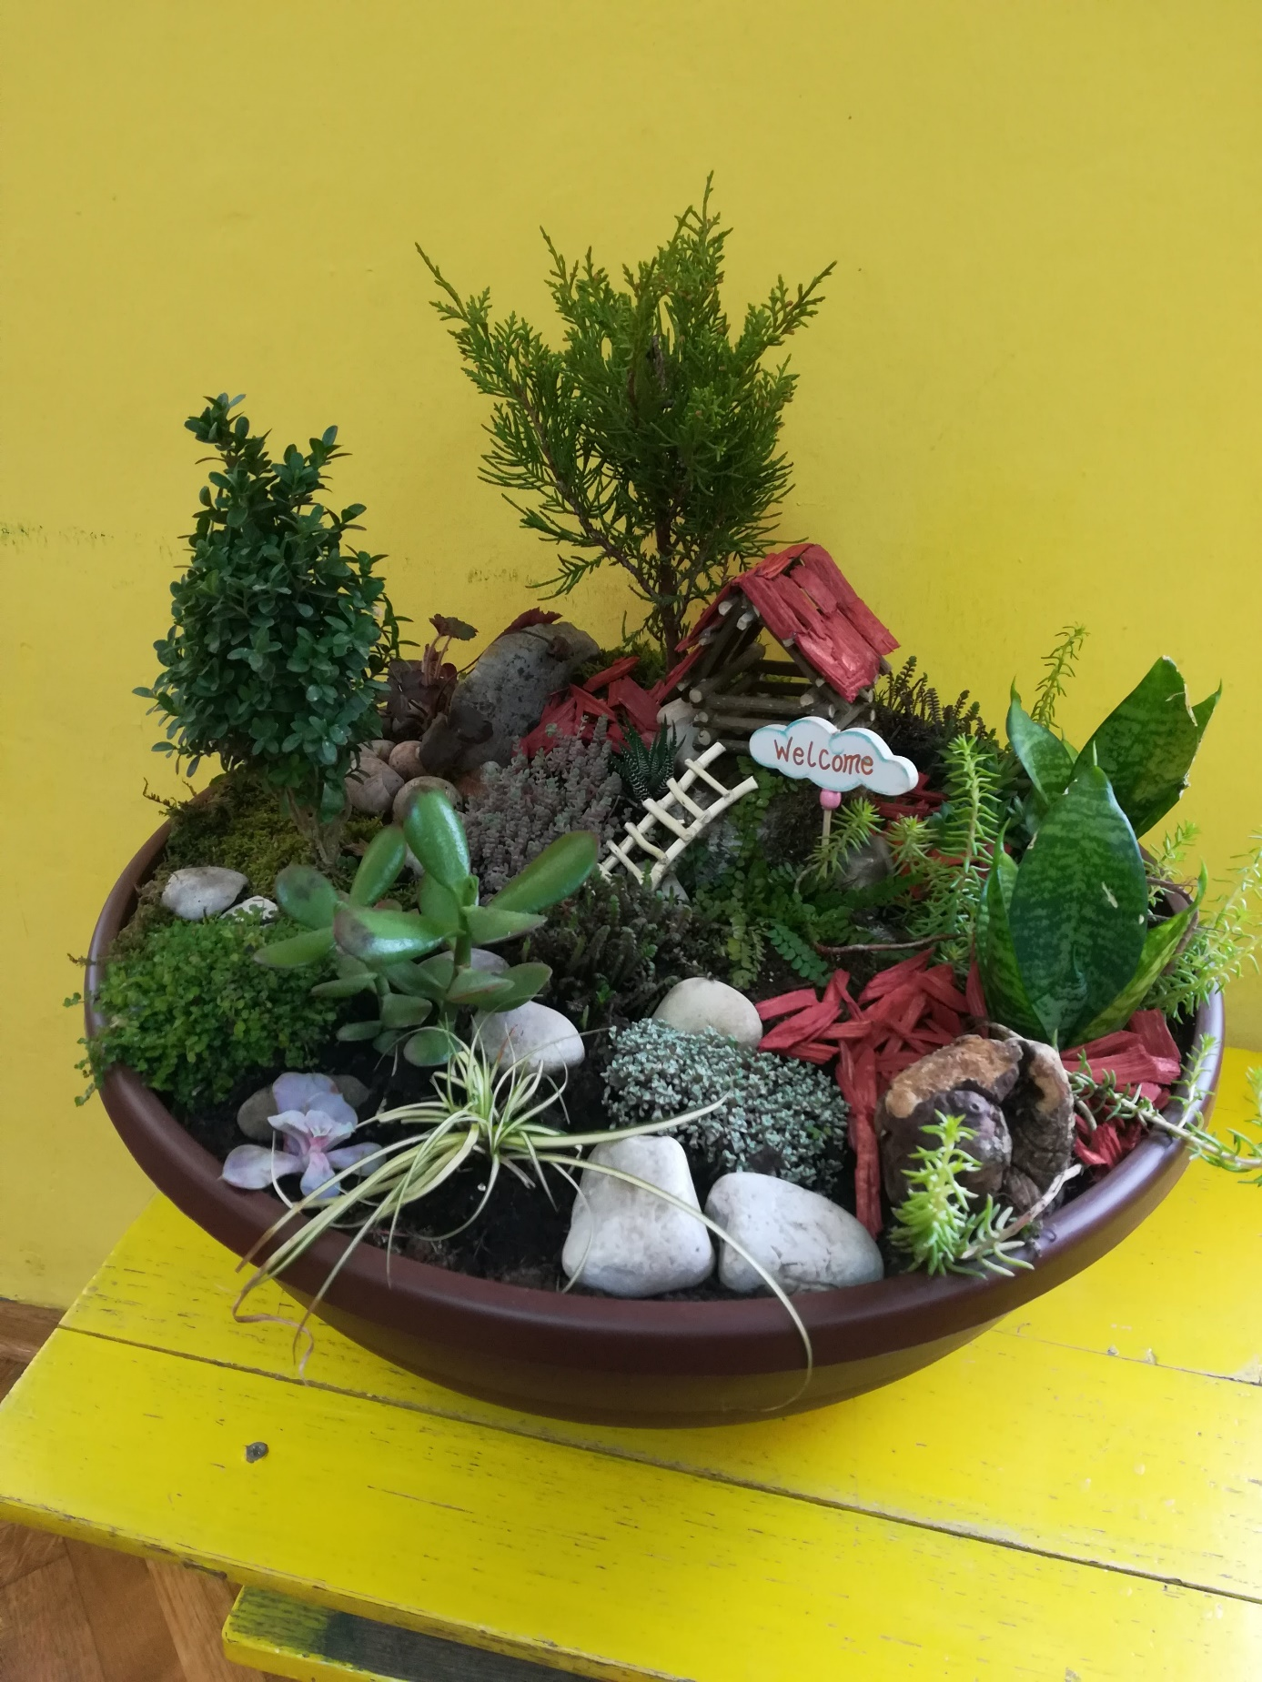
Jednoga jutra u učionici nas je dočekalo iznenađenje. Na podu je stajala neobična tegla s različitim biljem, putićem i kućicom.
Okupili smo se oko male džungle i pitali se otkuda se pojavila tegla. Uzbuđeno smo se divili neobičnim biljkama. Potom smo se zbunjeno pogledavali i pitali kako ćemo se sada brinuti o biljkama o kojima ništa nismo znali.

Slide 3
Zvonilo je. Svako je zauzeo svoje mjesto, a učiteljica, još uvijek pomalo zbunjena zbog neobičnog jutarnjeg iznenađenja, započela je sat hrvatskoga jezika.
Prvi razred započeo je s čitanjem priče Šuma zimi, dok su drugašići samostalno čitali pjesmu o prirodi tijekom zime. Svatko je bio udubljen u svoje misli, tako da nismo niti primjetili da je nešto počelo šuškati i ispuštati neobičan zvuk.

Slide 4
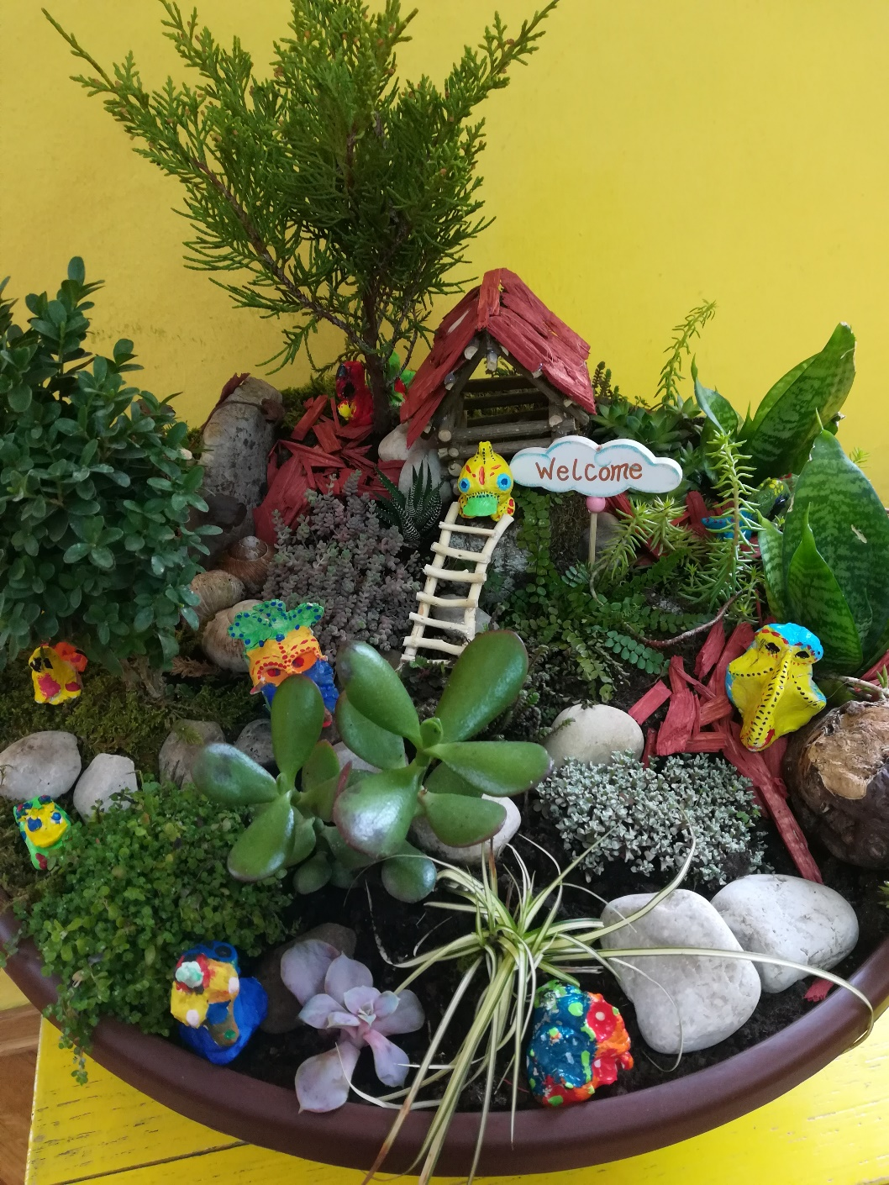
Tena, koja je sjedila najbliže našem jutarnjem iznenađenju, uzbuđeno je počela vikati i pokazivati prema džungli. Svi smo otrčali do tegle vidjeti što se događa. Imali smo što i vidjeti! Mala neobična bića, preplašena našom bukom i veličinom, gledala su u nas, ni sama ne znajući trebaju li se opet sakriti. I mi smo se umirili te se tako gledali nekoliko trenutaka.

Slide 5
Najhrabriji prvašić David upitao ih je tko su oni. Bića su odgovorila nekom vrstom zujanja koje se zatim pretvorilo u hrvatski jezik s vrlo čudnim naglaskom.
Rekli su nam da su dolutali iz našeg svemira, ali iz neke druge dimenzije te da im se tijekom puta izgubio jedan vrlo važan dio letjelice, robot koji im osigurava uvjete za život i da su sad jaaako zabrinuti za svoje obitavalište. Taj robot zove se MiBi.
Ponudili smo im pomoć, ali nam moraju objasniti kako.

Slide 6
Bića su rekla da su im za život neophodne njihove biljke i da moramo pomoći biljkama da prežive. Ako želimo pomoći malim bićima, onda moramo preuzeti brigu za njihove biljke, na isti način na koji je za biljke brinuo robot MiBi.
Morali su nas naučiti kako trebamo brinuti za biljke. Rekli su da biljke trebaju sunce (sunčevu toplinu i svjetlost), vodu, tlo i zrak (kisik i ugljik dioksid). Upozorili su nas da biljke umiru ako nemaju zadovoljene navedene uvjete za život i da se njihov robot, između ostalog, brinuo i za točno određeni postotak vode u tlu.

Slide 7
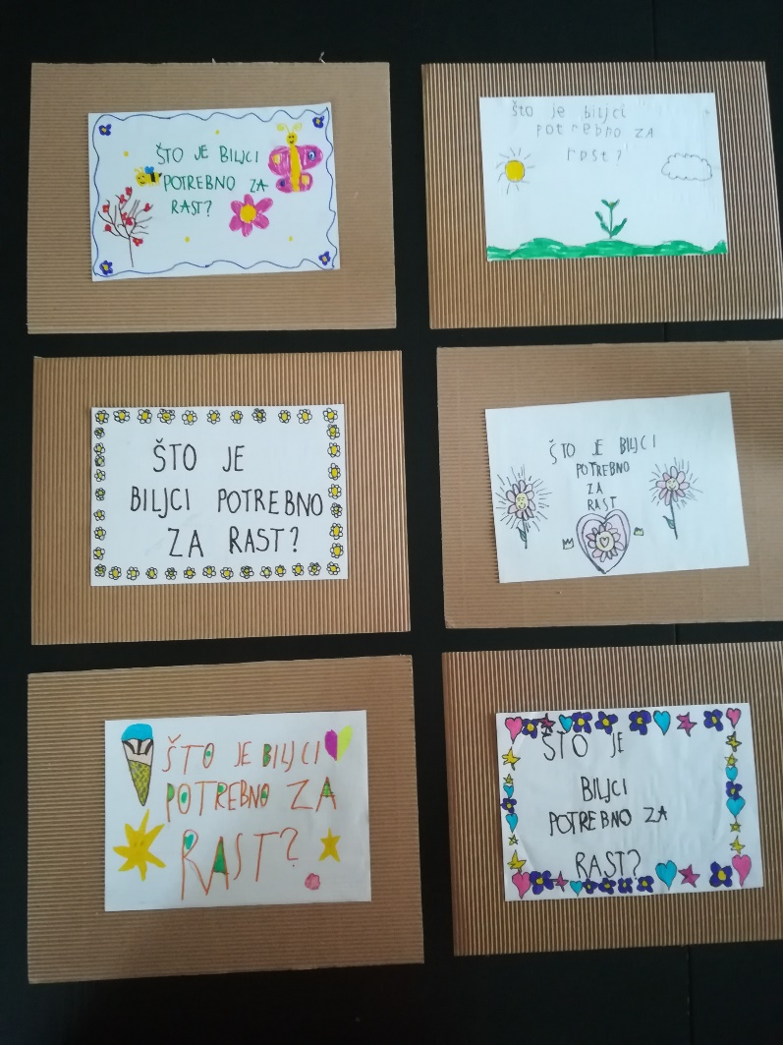
Djeca su obećala da će se potruditi zadovoljiti sve uvjete koji su potrebni neobičnim bićima i njihovim biljkama te da će pokušati pronaći i robotića koji se otkačio i koji inače brine o njima.
Na satu prirode marljivo smo učili o uvjetima koji su potrebni za život biljke, a bića su nas naučila da recikliranjem možemo pomoći biljkama i prirodi. Odmah smo krenuli primjenjivati naučeno pa smo iz već korištenog papira napravili mali priručnik Što je biljci potrebno za rast?

Slide 8
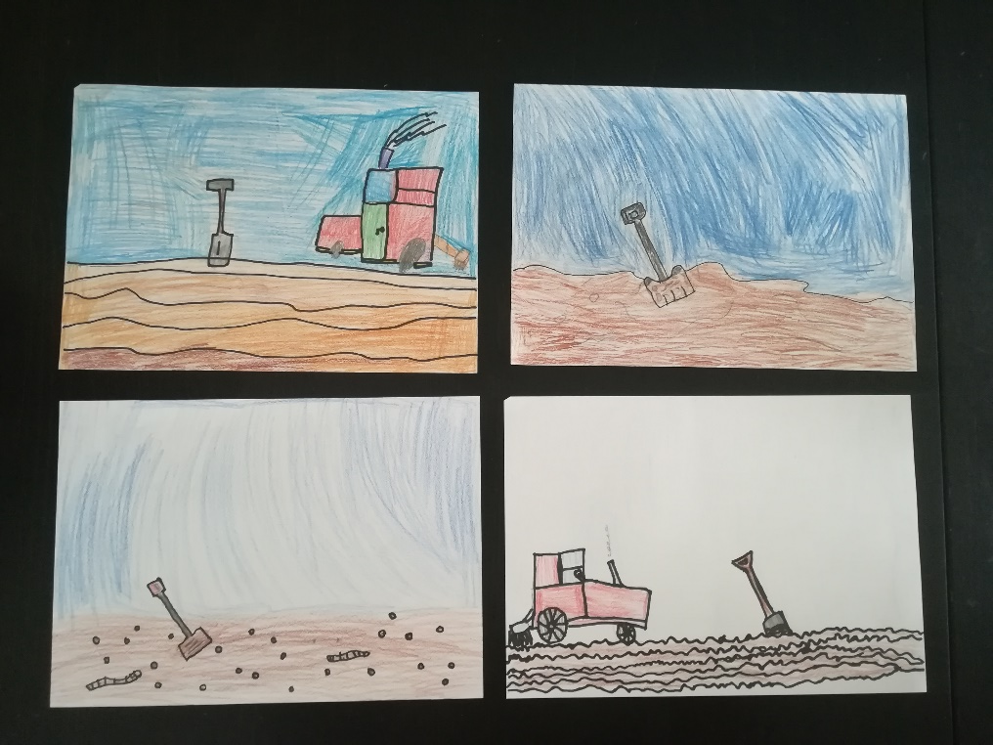
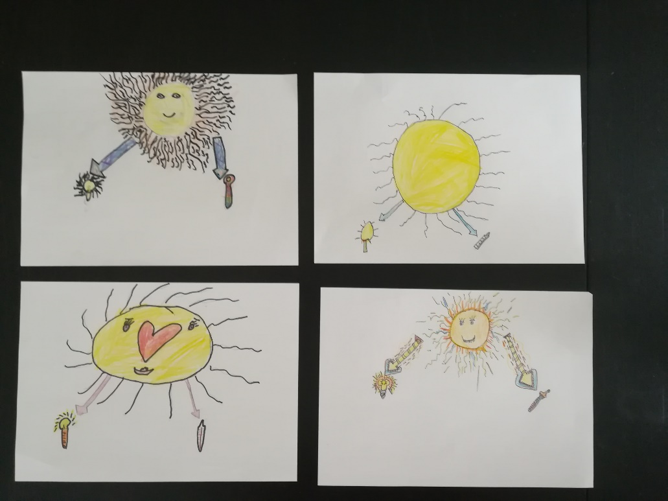
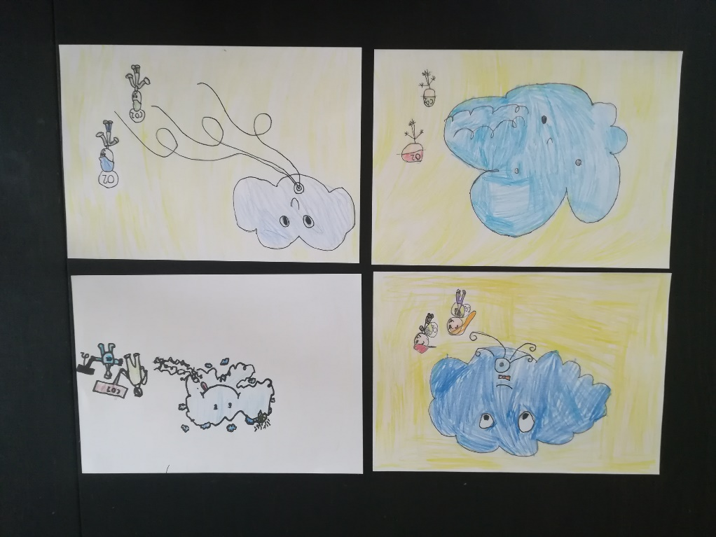
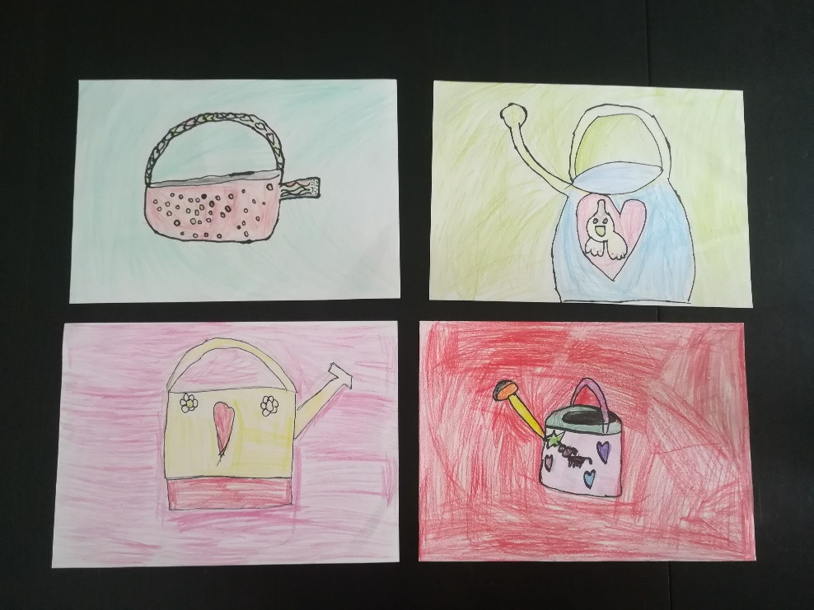

Slide 9
Svaki je učenik dobio svoje zaduženje u kojemu su svi odreda srčano sudjelovali.
Nikolina je bila zadužena da ponedjeljkom zalije biljke, utorkom su Lucija 1 i Lucija 2 bićima davale njihove omiljene poslastice – latice cvijeća (koje je bilo vrlo teško nabaviti u ovo doba godine), srijedom je Marilena provjeravala treba li listove biljaka očistiti od prašine, četvrtkom je Sara zapisivala je li zemlja suha te, ako je bilo potrebno, Tena bi petkom, prije vikenda, još jednom zalila biljke. Tin, Tomislav i David subotom i nedjeljom bi se bacali na potragu za robotićem MiBijem.

Slide 10
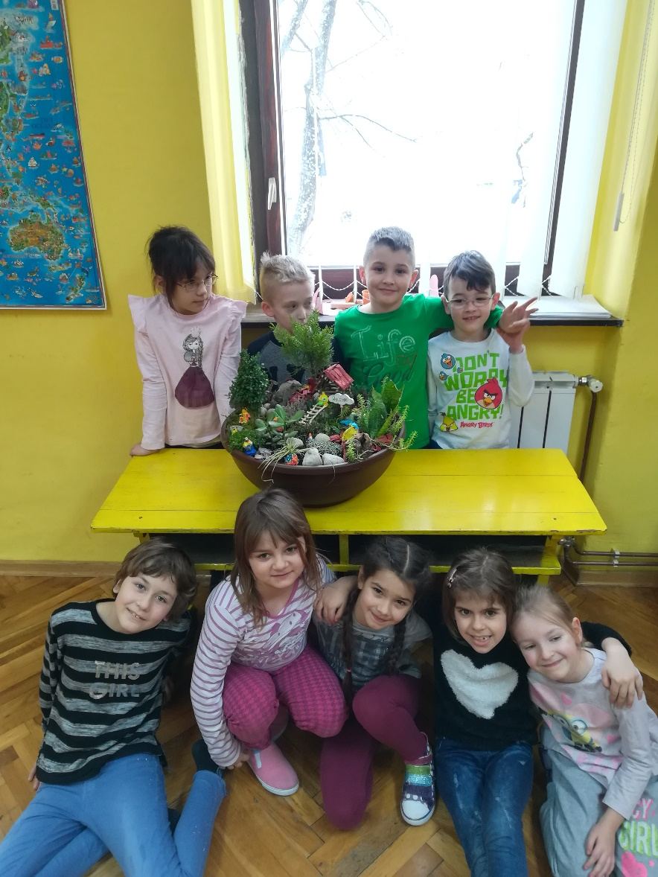
Zabavljali smo se našim novim prijateljima koji su nas naučili štošta novog. Naučili smo kako brinuti o biljci i što joj je sve potrebno za rast, što mi možemo napraviti da pomognemo biljkama i šumama i što možemo učiniti da se zbog nas sruši poneko stablo manje. Naučili smo što sve trebamo reciklirati, te zašto su šume i biljke toliko važne za život ljudi.

Slide 11
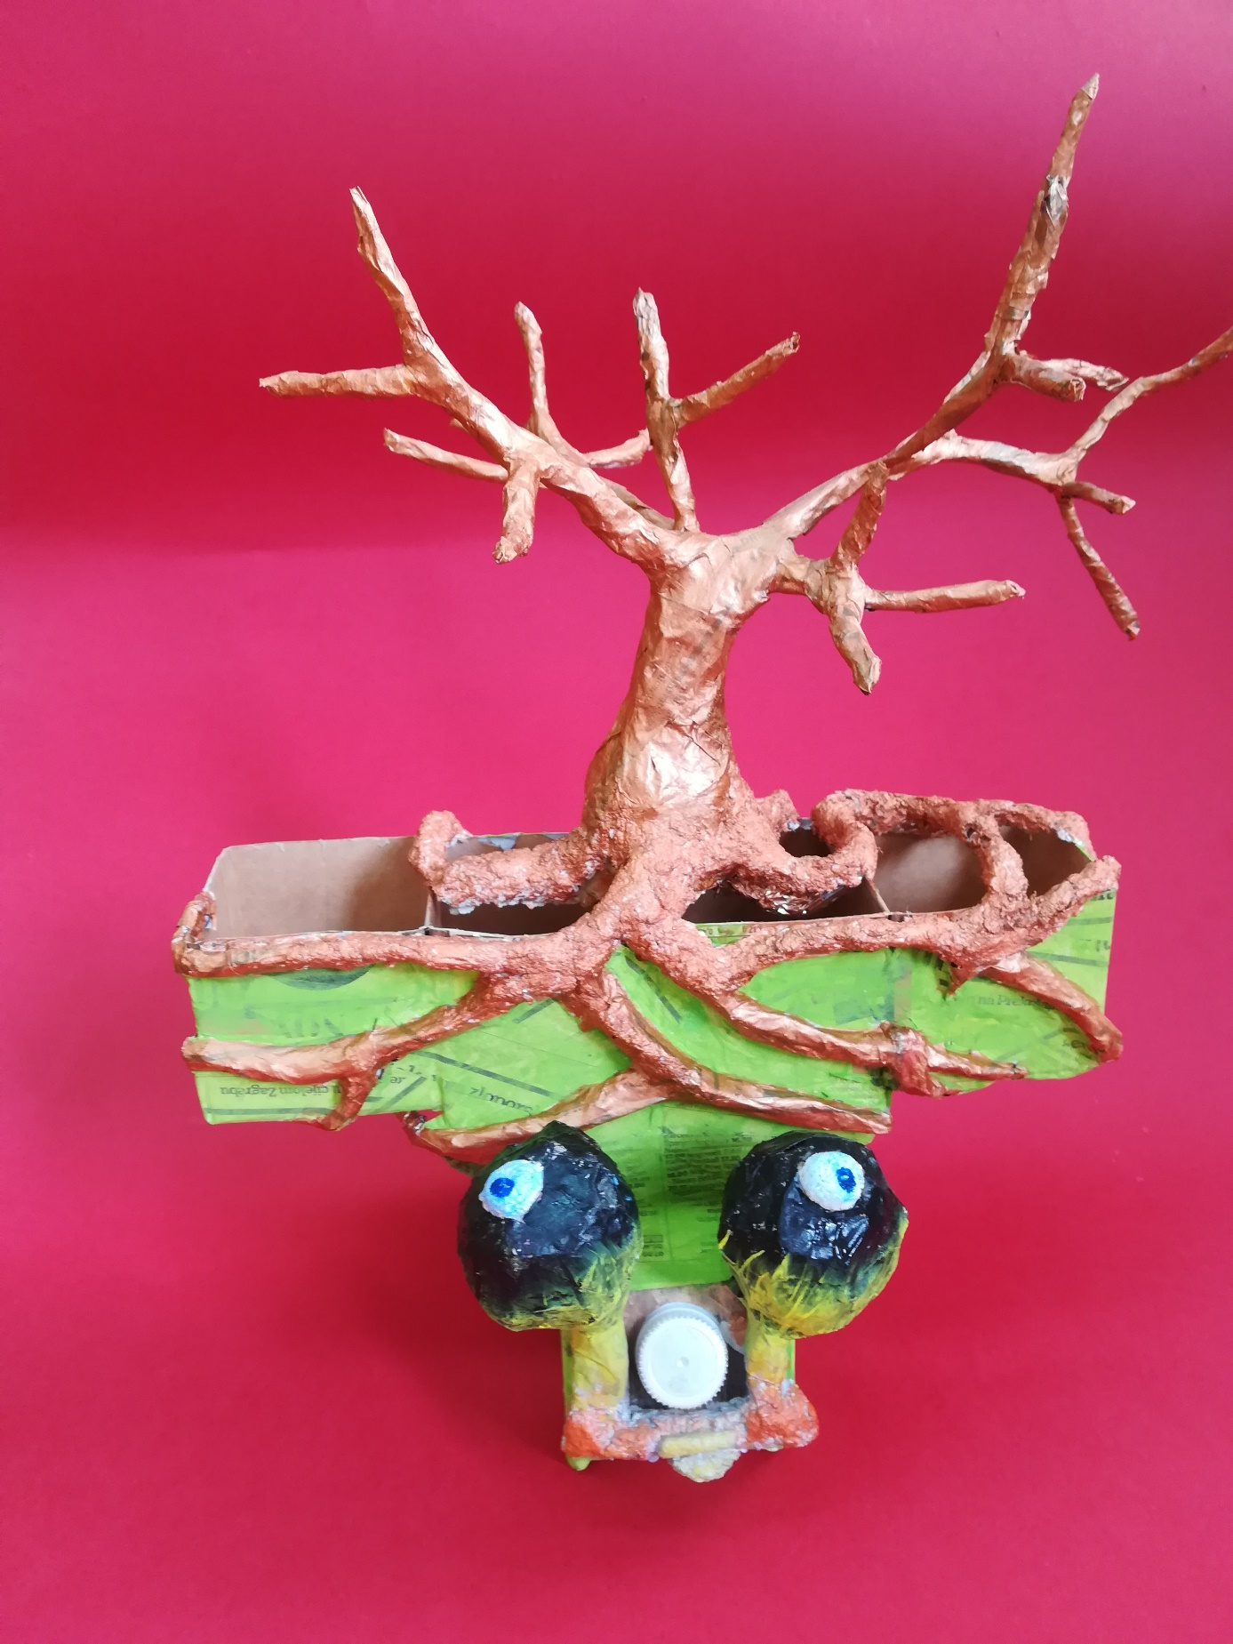
Uz zabavno druženje i učenje vrijeme je letjelo.
Jednog ponedjeljka Tin, Tomislav i David radosno su banuli u školu noseći tako dugo traženog MiBija, bez kojega se naša bića ne bi mogla vratiti u svoju dimenziju.
MiBiju je trebala mala pomoć oko baterije koju smo mu stručno zamijenili.

Slide 12
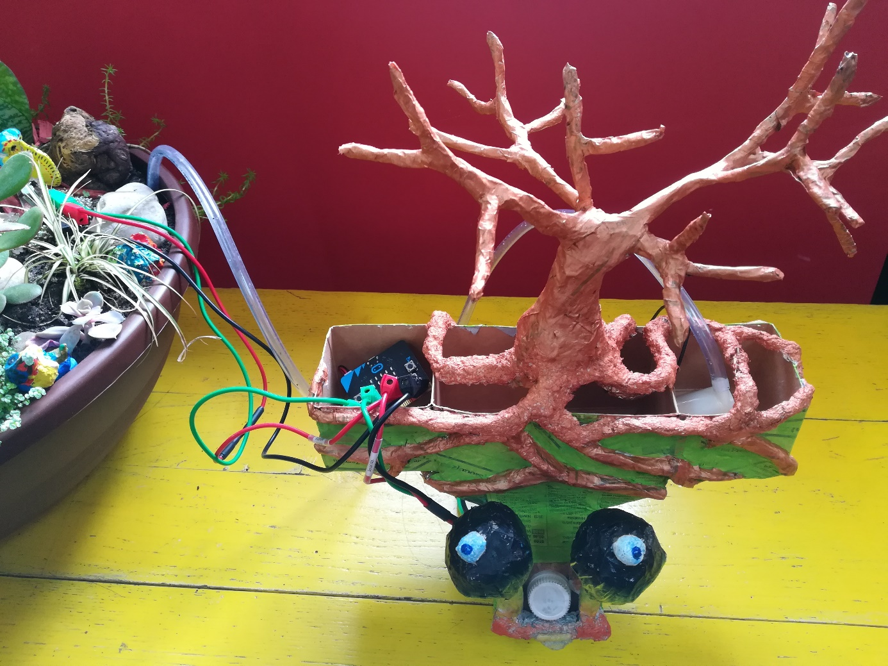
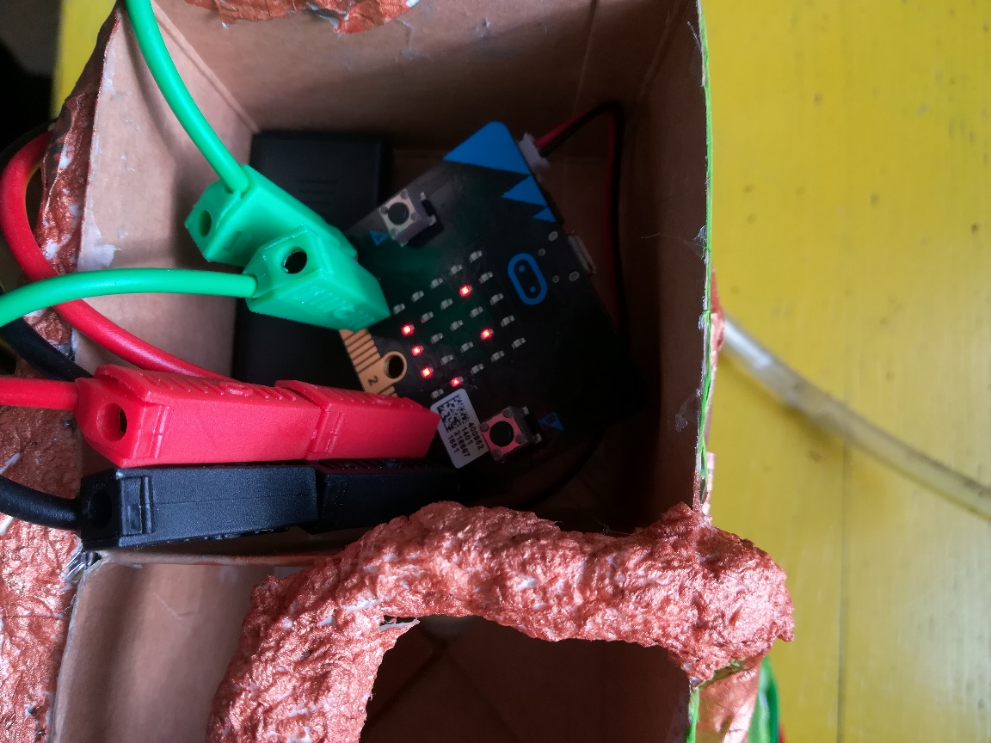
MiBi nam je pokazao kako on mjeri vlagu zemlje te na taj način provjerava jesu li biljke zadovoljne količinom vode u tlu ili im je potrebno dodati vode.

Slide 13
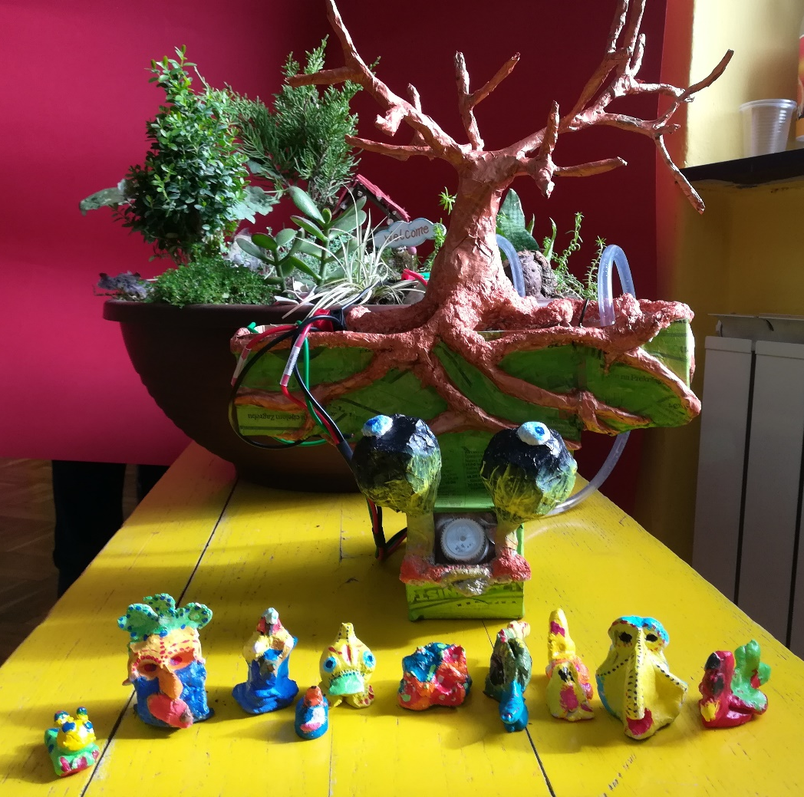
Nakon što nam je prenio svoje znanje, zahvalio nam je i pohvalio nas da smo se odlično brinuli o njegovim prijateljima dok je on bio izgubljen. Rekao je da mu je žao što nas moraju napustiti, ali napomenuo je da moraju krenuti kući jer se zasigurno njihovi roditelji i prijatelji već jako brinu.

Slide 14
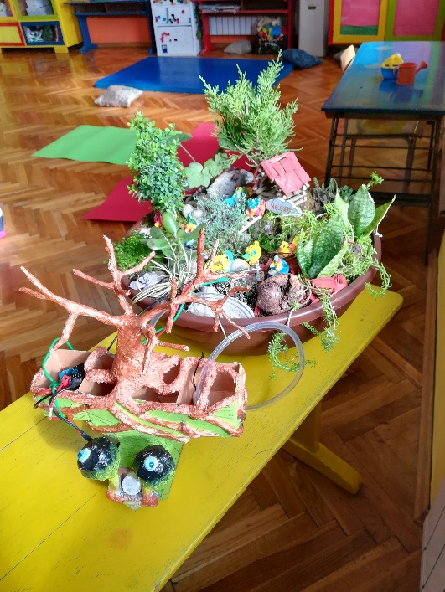
Pozdravili smo se s našim prijateljima iz druge dimenzije, kojima smo obećali da ćemo odsada više paziti na cvijeće, drveće, čuvanje prirode i recikliranje, te smo im obećali da ćemo zasigurno u proljeće u našemu školskom vrtu zasaditi barem jedno drvo.
Poželjeli smo im sretan put.
MiBi se prikvačio za džunglicu i naši prijatelji su tijekom noći nestali.

Slide 15
Sada, kada su otišli, osjećaji su nam dvojaki: tužni smo što su nas napustili, a opet smo presretni što smo ih spasili, upoznali i što su nas uputili u znanja o biljkama koje sada doživljavamo na posve nov način.
Nadamo se da će nas jednoga dana opet posjetiti da im se možemo pohvaliti stablom koje smo posadili!

